Slide 1

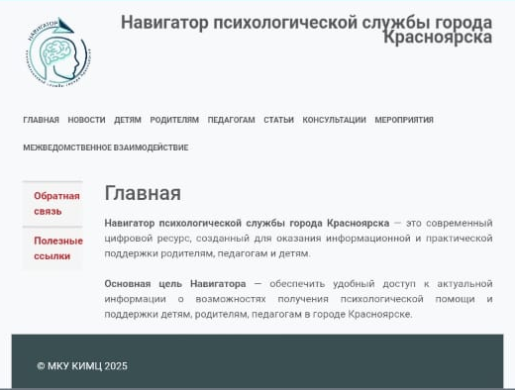

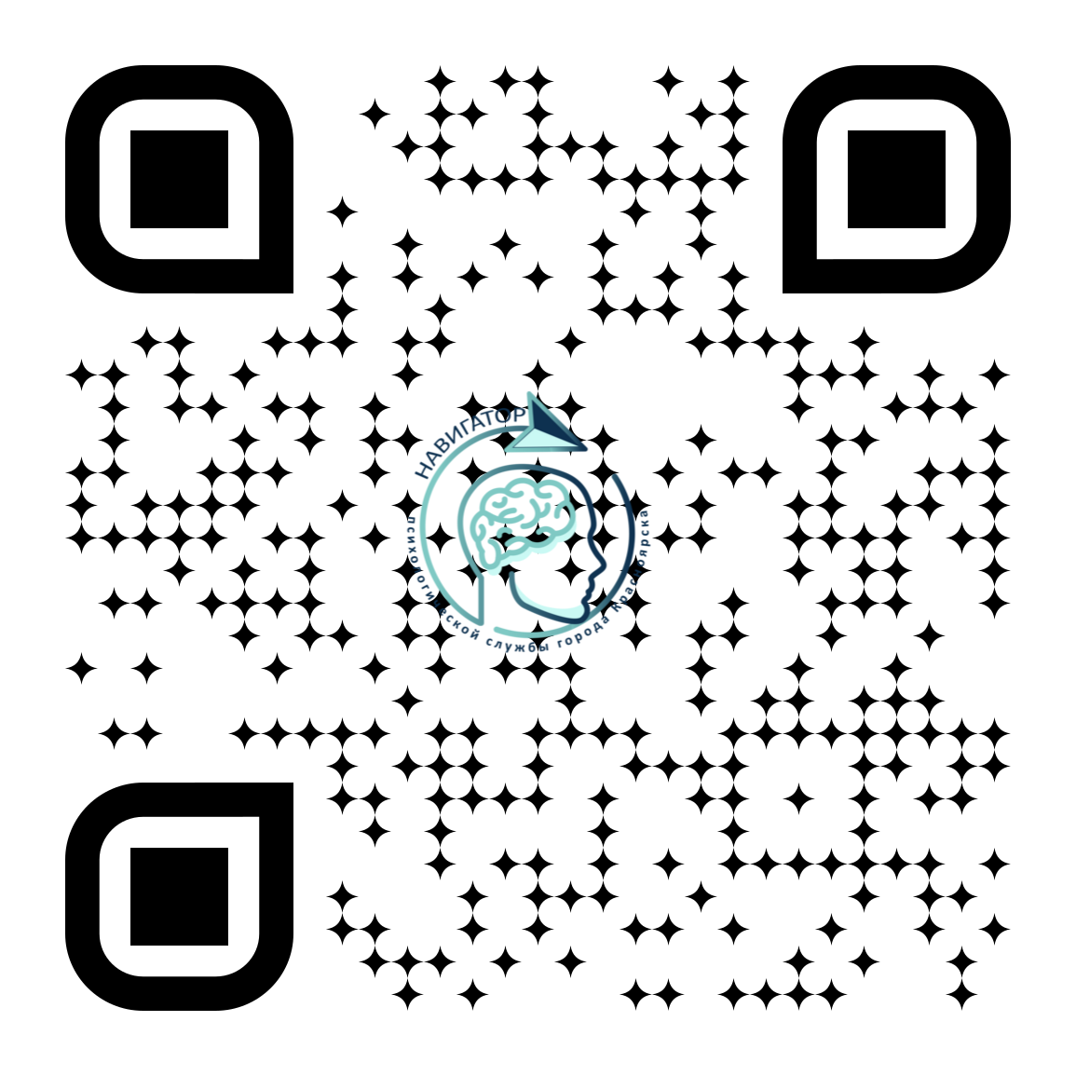
Платформа «Навигатор психологической помощи»
https://pps.kimc.ms/

Slide 2


